Slide 1


  Xin chào tất cả các con!

Slide 2



Trò Chơi Kéo Co

Slide 3
Cách chơi
Các em học sinh sẽ trả lời câu hỏi để giúp đội mình kéo thắng đội bạn. Mỗi câu trả lời đúng trong thời gian quy định sẽ giúp đội mình thắng 1 hiệp.
Trường hợp cả hai đội không trả lời đúng sẽ coi như hòa. Hiệp đó không tính vào số hiệp thắng.
Kết thúc trò chơi đội nào có số hiệp thắng nhiều hơn (tương đương với trả lời đúng nhiều câu hỏi hơn) sẽ là đội chiến thắng.

Slide 4


Câu hỏi
15
14
13
12
11
10
9
8
7
6
5
4
3
2
1
0
Trong bài Thầy giáo, các bạn học sinh thích
thầy giáo từ khi nào?
Đáp án: Từ buổi học đầu tiên

Slide 5
Câu hỏi
15
14
13
12
11
10
9
8
7
6
5
4
3
2
1
0
Khi có bạn học sinh nghịch ngợm thầy
giáo đã nói gì?
Đáp án: Đừng làm thế nữa nhé

Slide 6
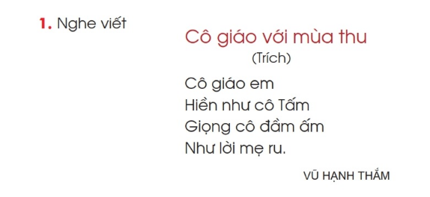

Slide 7
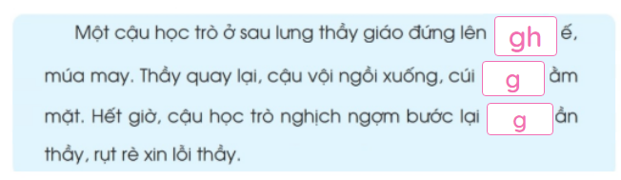
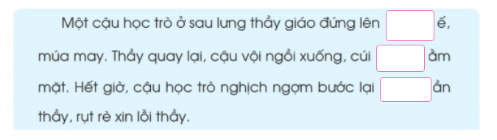
Em chọn chữ nào: g hay ng

Slide 8
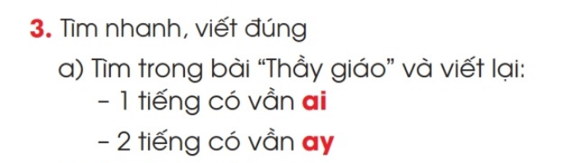
ại
quay, may

Slide 9
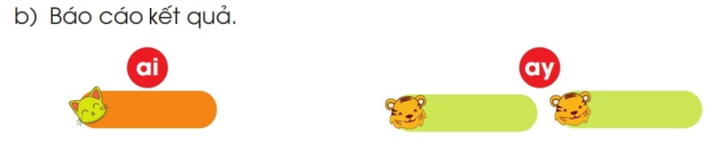
lại
  quay
may

Slide 10


HẸN GẶP LẠI

